Slide 1
Урок математики в 4 классе Учитель: Муравьёва М.П.

Slide 2
Оцени своё настроение в начале урока
Хорошее, радостное.
Я немного сомневаюсь.
Мне немного тревожно.

Slide 4
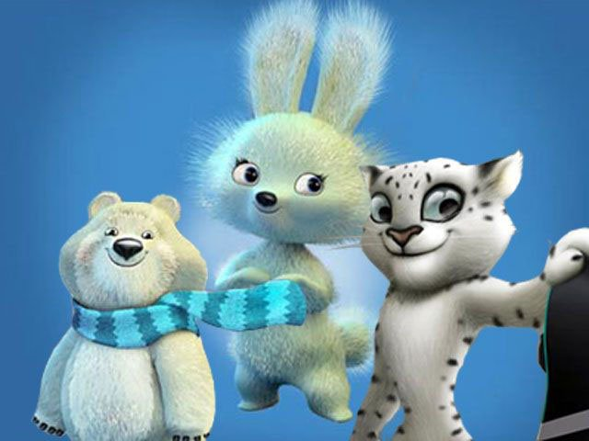
Талисманы
XXII зимних
Олимпийских игр

Slide 5
«Математические зимние Олимпийские игры»

Slide 6
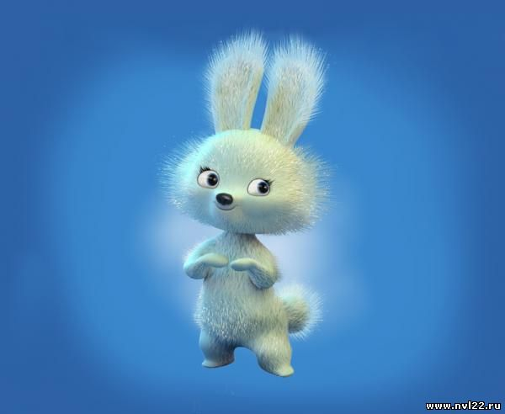
1. Найти частное чисел 1500 и 50
2. Найти произведение чисел 90 и 30
3. Разность чисел 15 и 6 увеличить в 100 раз
4. Сумму чисел 26 и 24 уменьшить в 5 раз
Найти число, если:
5. 5 - это 400
8
6. 5 - от 400
8

Slide 7
1. 1500 : 50 = 30 А
2. 90 • 30 = 2700 Е
3. (15 – 6) • 100 = 900 И
4. (26 + 24) : 5 = 10 Ж
5. 400 : 5 • 8 = 640 К
6. 400 : 8 • 5 = 250 Р
Запиши ответы в порядке возрастания и составь слово.

Slide 8
Ж А Р К И Е.

Slide 9
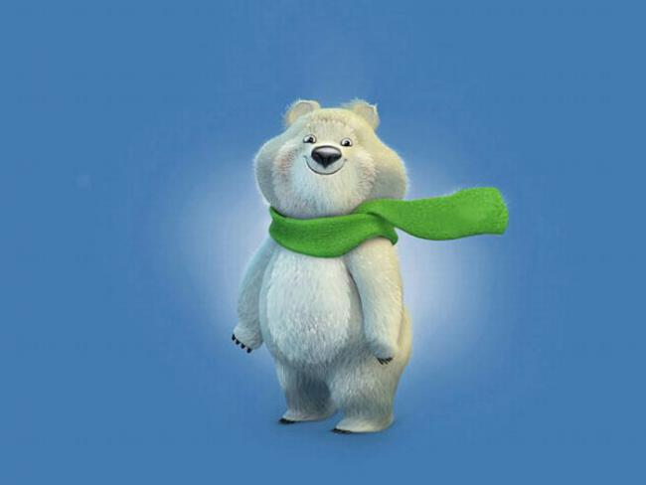
1
2
а + в • с
1
2
х - у : m
1
2
n • в : с
1
2
n • (в : с)

Slide 10
2
1
а + в • с
1
2
х - у : m
1
2
n • в : с
1
2
n • (в : с)

Slide 11
2
1
а + в • с
2
1
х - у : m
1
2
n • в : с
1
2
n • (в : с)

Slide 12
2
1
а + в • с
2
1
х - у : m
1
2
n • в : с
2
1
n • (в : с)

Slide 13
З И М Н И Е.

Slide 14
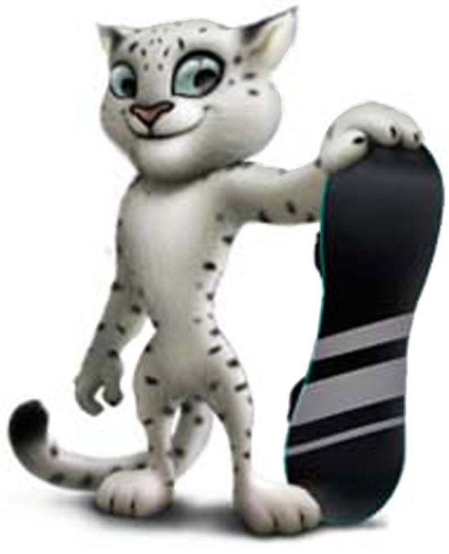
х + 300 • 4 = 1500

Slide 15
Алгоритм решения уравнений:
1. Установить порядок действий.
Установить названия компонентов по последнему действию.
3. Найти значение известного компонента.
4. Решить получившееся уравнение.
5. Выполнить проверку.

Slide 16
Т В О И.

Slide 18
«ЖАРКИЕ.
ЗИМНИЕ.
ТВОИ.»
Первые два слова напоминают, что российская олимпиада проводится в субтропиках и станет самой южной за всю историю зимних состязаний. Слово «твои» должно отражать причастность каждого участника и зрителя к предстоящему событию.

Slide 19
Работа по учебнику с. 63 №6 (по группам)

Slide 20
Задача. Скорость одного лыжника 15 км/ч, а другого - 200м/мин. Какой лыжник бежит быстрее. На сколько больше км он пробегает за 1 час?

Slide 21
1 уровень
х • 80 = 180 : 20
2 уровень
х • (80 : 20) = 1800
3 уровень
Составь уравнение и реши его:
Из числа 280 вычесть сумму чисел х и 40 и получится 80

Slide 22
Оцени свою работу на уроке
Было здорово. У меня всё получилось.
Я немного сомневался. Нужно ещё поработать.
Мне было грустно от того, что у меня ничего не получалось.

Slide 23
Спасибо
за урок!

